Slide 1
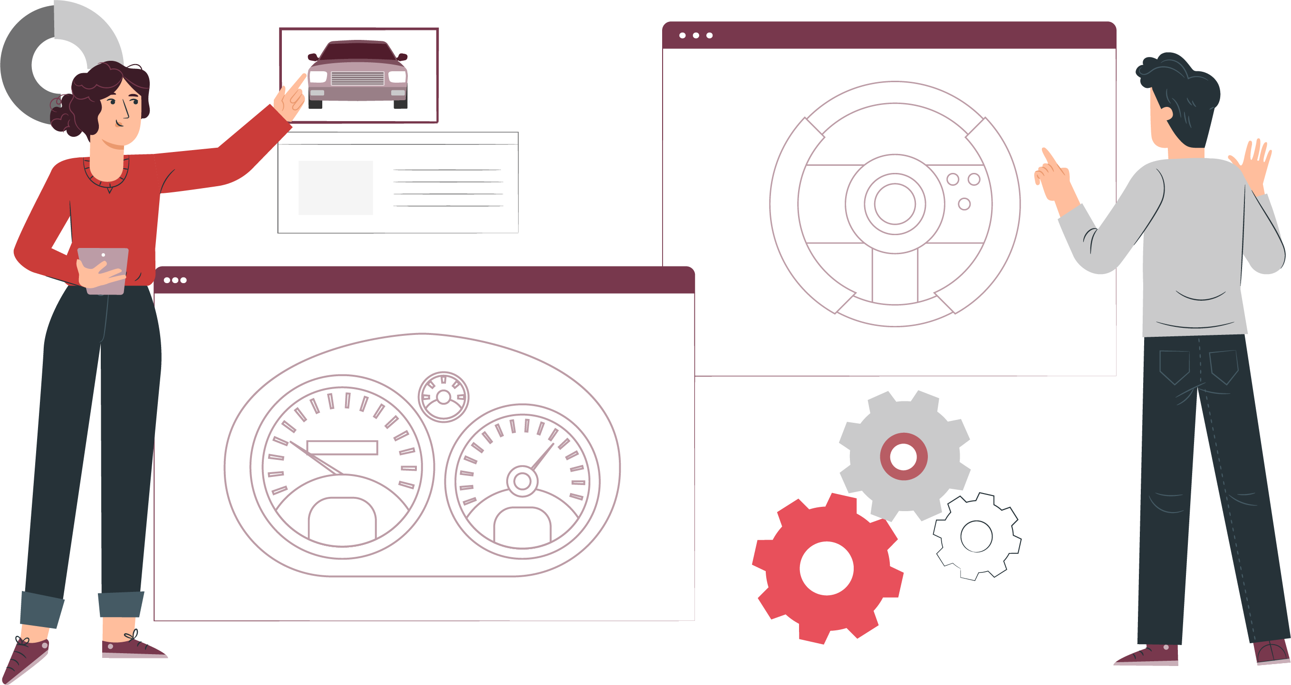
SECTOR METALMECÁNICA | NIVEL 4° MEDIO
MÓDULO 9
MANTENIMIENTO DE SISTEMAS DE DIRECCIÓN Y SUSPENSIÓN
  En estos documentos se utilizarán de manera inclusiva términos como: el estudiante, el docente, el compañero u otras palabras equivalentes y sus respectivos plurales, es decir, con ellas, se hace referencia tanto a hombres como a mujeres.

Slide 2
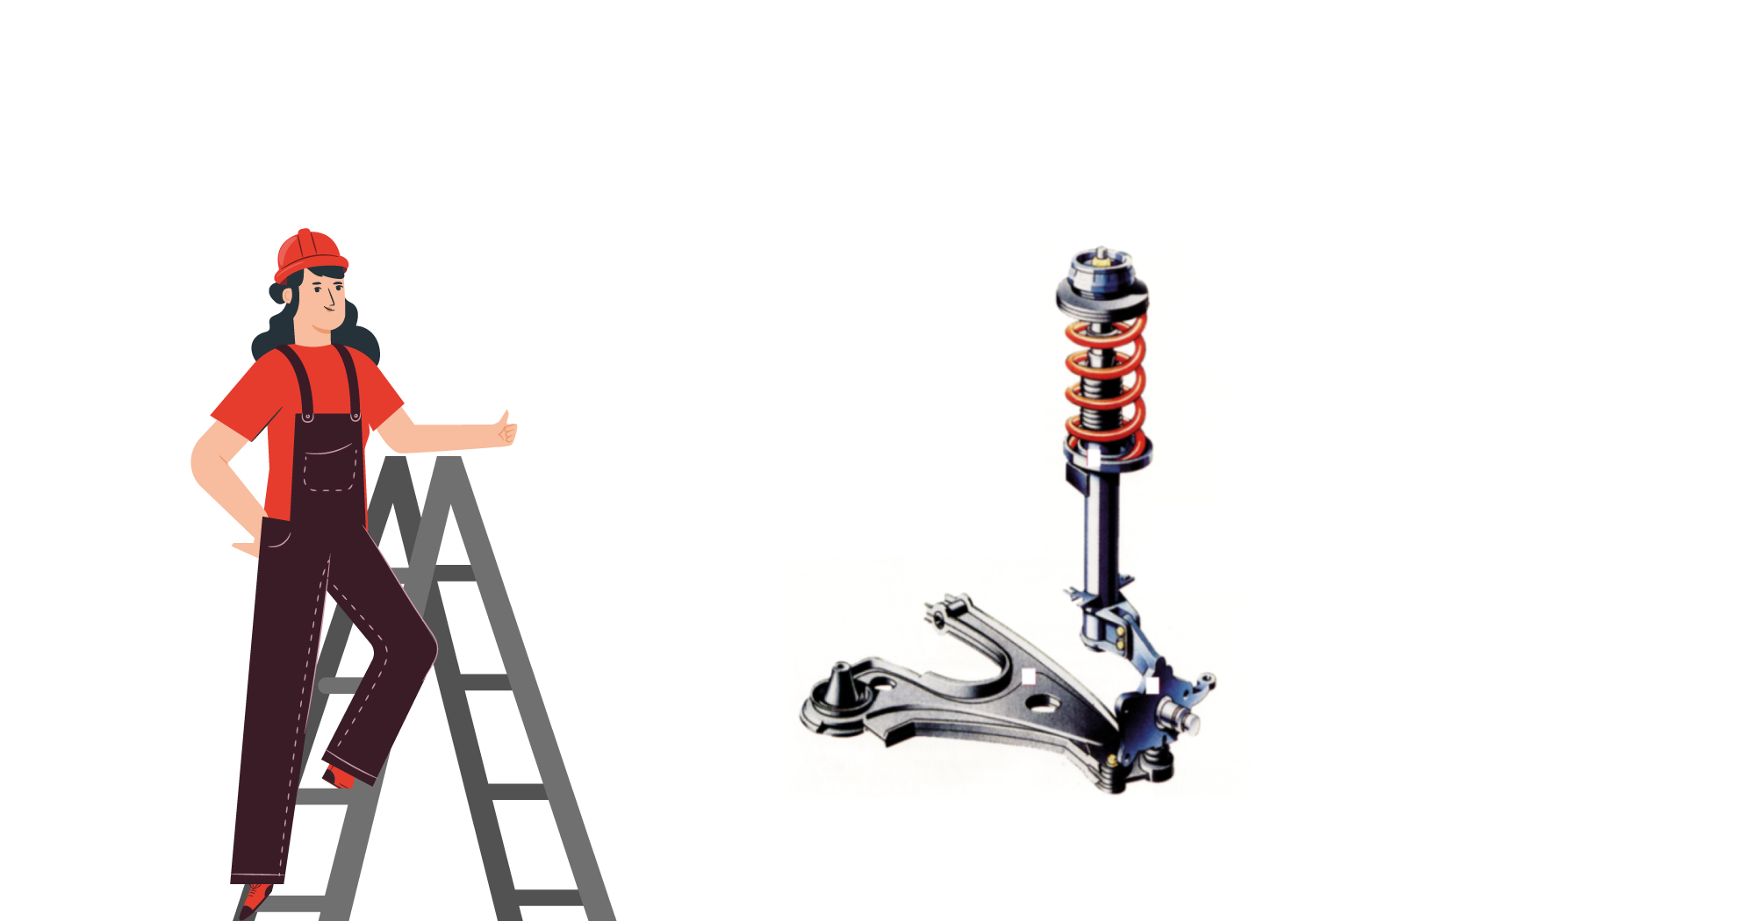
MÓDULO 9 | MANTENIMIENTO DE SISTEMAS DE DIRECCIÓN Y SUSPENSIÓN
ACTIVIDAD 8
CAMBIO DE BANDEJAS

Slide 3


OBJETIVO DE APRENDIZAJE
Realizar mantenimiento básico de diversos sistemas de vehículos automotrices livianos, semipesados y pesados, de acuerdo a las pautas de mantenimiento del fabricante, de inspección y diagnóstico de fallas.

Slide 4

RECORDEMOS
¿QUÉ APRENDIMOS LA ACTIVIDAD ANTERIOR?
INSPECCIÓN DE AMORTIGUADORES
1
Identificaste los diferentes indicios que indican un mantenimiento correctivo de sistema de dirección y suspensión.
2
Identificaste el proceso de mantenimiento correctivo del sistema, considerando la utilización de diferentes maquinarias.
3
Aplicaste el mantenimiento correctivo de los amortiguadores, considerando la utilización de diferentes maquinarias.

Slide 5


ALGUNAS PREGUNTAS
ANTES DE COMENZAR
CAMBIO DE BANDEJAS
¿Qué son las bandejas?
¿Por qué crees que es importante revisar siempre el estado de estos elementos?
¡Compartan experiencias con sus compañeros!

Slide 6
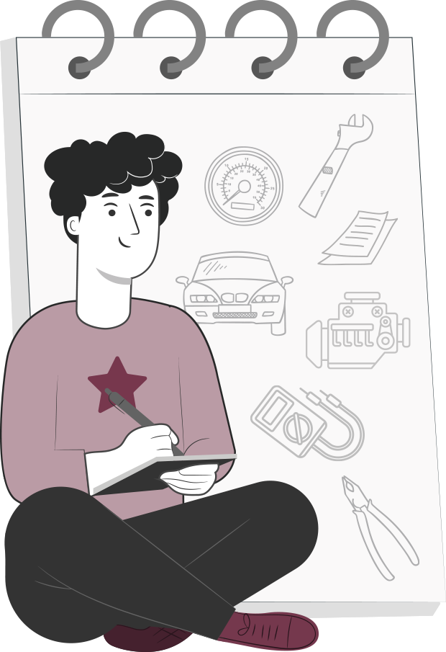
8
MENÚ DE LA ACTIVIDAD
CAMBIOS DE BANDEJA
Al término de la actividad estarás en condiciones de:
Identificarás los diferentes indicios que indican un mantenimiento correctivo de sistema de dirección y suspensión..
Identificarás el proceso de mantenimiento correctivo del sistema, considerando la utilización de diferentes herramientas..
Aplicarás el mantenimiento correctivo de los bandejas, considerando la utilización de diferentes herramientas.
1
2
3

Slide 7
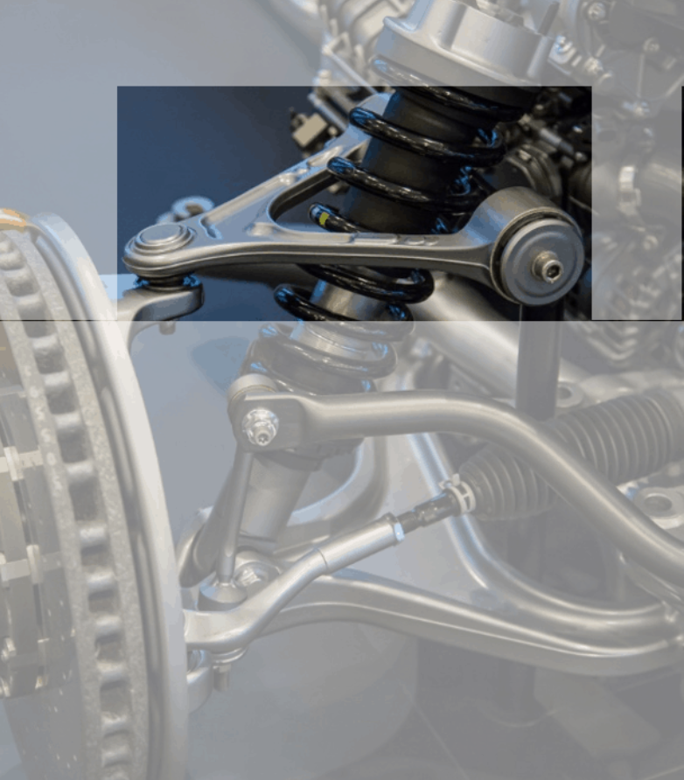

CAMBIO DE BANDEJAS O BRAZOS OSCILANTES
Las Bandejas o Brazos Oscilantes del Sistema de Suspensión pueden presentar desgastes excesivos en sus rótulas o bujes del tipo silentblock.
Cuando esto ocurre, la dirección se torna inestable y se debe corregir la trayectoria del vehículo “volanteando” para corregir.
Los desgastes de estos componentes producen desgaste irregular de neumáticos, los que en el tiempo se pueden observar en los costados de la banda de rodamiento.

Slide 8

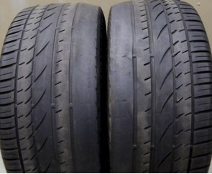
CAMBIO DE BANDEJAS O BRAZOS OSCILANTES
El aspecto que presentan los neumáticos será como se presenta en la imagen, es decir se produce desgaste en los costados de la banda de rodamiento.
Esto es debido a que la rueda tiende a inclinarse abriéndose o cerrándose de su parte superior.
Parta corregir esta falla se debe reemplazar el brazo oscilante o bandeja, ya sea inferior o superior.

Slide 9

CAMBIO DE BANDEJAS O BRAZOS OSCILANTES
Para detectar juegos excesivos de Rótulas, en sistemas McPherson o en Sistemas de Trapecio articulado con bandejas superiores o inferiores, se puede realizar de 2 formas diferentes:
1. Despegar la rueda del piso y tomando la rueda de la parte superior e inferior (12:30), realizar movimientos axiales de la rueda para observar posible juego de esta.

Slide 10

CAMBIO DE BANDEJAS O BRAZOS OSCILANTES
En ambos casos, es importante además observar directamente las rótulas para ver la holgura que registran.
En algunas marcas automotrices, se recomienda instalar un reloj comparador de carátula para observar el juego de rótulas.
Es importante mencionar que, al realizar movimientos de las ruedas, estas también los pueden registrar por desgaste de rodamientos de masas.
2. Con la rueda despegada del piso introducir una barreta por la parte baja del neumático y ejercer presión hacia arriba en la rueda para observar juegos en rótulas.

Slide 11


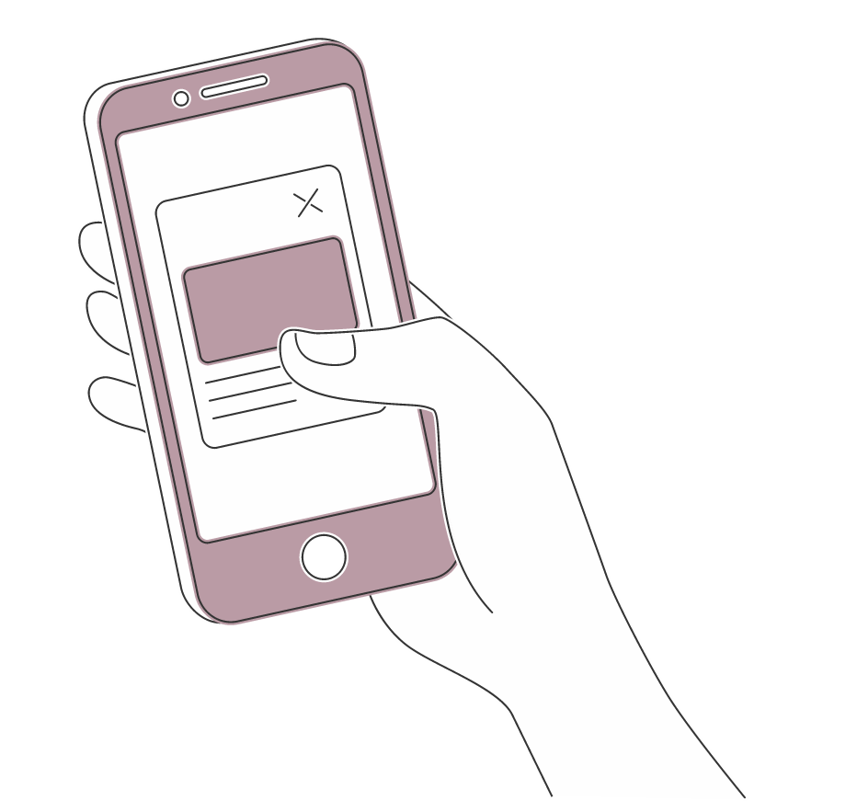
HAGAMOS UNA PAUSA
REFLEXIONEMOS
¿Cómo puedo saber cuándo debo realizar un mantenimiento correctivo de las bandejas?
¿En qué parte del manual de servicio puedo encontrar esta información?
¡Investiga en internet
ocupando tu celular!
¡Comparte tus respuestas!

Slide 12
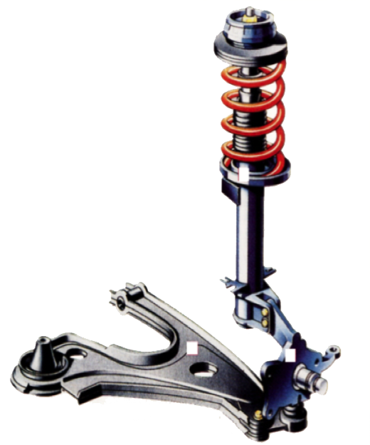
CAMBIO DE BANDEJAS O BRAZOS OSCILANTES
Al reemplazar la bandeja inferior en el caso de un Sistema McPherson, se debe levantar el vehículo, desmontar las ruedas y proceder a:
Desmontar la rótula de la masa de la rueda con un extractor de rótulas.
Soltar el perno delantero.
Posteriormente, retirar el perno que atraviesa el buje silentblock.
Para montar la nueva Bandeja o brazo oscilante proceder en el orden opuesto a como se desmonto.

Slide 13

CAMBIO DE BANDEJAS O BRAZOS OSCILANTES
Después de haber reemplazado la bandeja o brazo oscilante dañado por uno nuevo, se debe cambiar él o los neumáticos dañados y efectuar un alineamiento

Slide 14

CAMBIO DE BANDEJAS O BRAZOS OSCILANTES
Al reemplazar la bandeja inferior en el caso de un sistema de brazo oscilante inferior, en donde el resorte de espiral está instalado en el soporte superior y apoyado en la bandeja inferior, se debe tener mucho cuidado al desmontar el resorte de espiral.
En este caso se deben utilizar 2 prensas compresoras de resortes de espiral manuales para instalarlas a una distancia de 180º una con respecto a la otra para lograr comprimir el espiral y soportar la presión que ejerce el resorte.
Una vez que se logra controlar el resorte de espiral con seguridad con las prensas, recién se puede pensar en desmontar la bandeja inferior.

Slide 15

CAMBIO DE BANDEJAS O BRAZOS OSCILANTES
Soltar el perno de fijación inferior del amortiguador para desprenderlo de la bandeja inferior.
Soltar y desmontar el perno que fija la bandeja o brazo oscilante al muñón o mangueta.
Soltar el perno que fija la bandeja o brazo oscilante al Chasis a través de un buje silentblock.
Bajar con mucho cuidado y lentamente la bandeja o brazo oscilante desde el extremo conectado al muñón o mangueta.

Slide 16

CAMBIO DE BANDEJAS O BRAZOS OSCILANTES
Retirar con mucha precaución el resorte de espiral que se encuentra comprimido con las prensas manuales.
Terminar de desmontar los pernos que fijan la bandeja al chasis a través del buje silentblock y desmontar la bandeja.
Al momento de montar la bandeja o brazo oscilante nuevo, proceder en forma inversa a como se desmonto.

Slide 17

CAMBIO DE BANDEJAS O BRAZOS OSCILANTES
Cabe mencionar que el perno que fija la bandeja al chasis a través del buje silentblock
se debe dejar a medio apriete.
El apriete o torque final se debe realizar, una vez que se haya terminado la reparación, cuando esté montado el neumático y el vehículo se encuentre apoyado a través de sus neumáticos al piso.
En ese momento se debe dar el torque final a este perno, o pernos, ya que de esta forma se protege el buje silentblock.
Si se da el torque final a este perno, o pernos, cuando el vehículo se encuentra en el aire, la goma del buje silentblock quedará haciendo fuerza todo el tiempo cuando se apoye el vehículo contra el piso y se dañará en un corto tiempo.

Slide 18

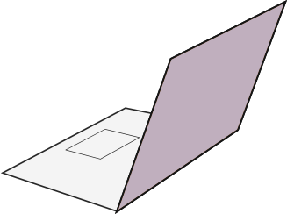

8
REVISEMOS
¿CUÁNTO APRENDIMOS?
CAMBIO DE BANDEJAS
¡Ahora realizaremos una actividad que resume todo lo que hemos visto! ¡Atentos!

Slide 19







ANTES DE COMENZAR LA ACTIVIDAD:
¡ATENCIÓN!
Materiales inflamables: Tener máxima precaución al momento de manipular o extraer el combustible de los sistemas del vehículo (bomba combustible, mangueras de inyección, etc).
Protección obligatoria de la vista: Se utilizarán antiparras siempre que exista riesgo de proyección de partículas a los ojos. (aceites, líquidos refrigerantes y de freno, virutas del disco de freno, uso de circuitos eléctricos, etc).
Protección obligatoria de las manos: Se utilizarán siempre guantes de protección cuando se manipulen cualquier tipo de fluidos, en uso de herramientas e intervención del motor, desarme de partes y trabajo en sistemas eléctricos.
Protección obligatoria de los pies: Uso obligatorio de zapatos de seguridad al entrar al taller o laboratorio, en casos que exista riesgo de caídas de objetos pesados.
Manipular herramientas cuidadosamente.
Asegurar la integridad física propia y del grupo de trabajo.
Circular solo por las zonas de seguridad demarcadas.
Toda actividad debe desarrollarse bajo supervisión de la persona a cargo del taller o laboratorio.

Slide 20
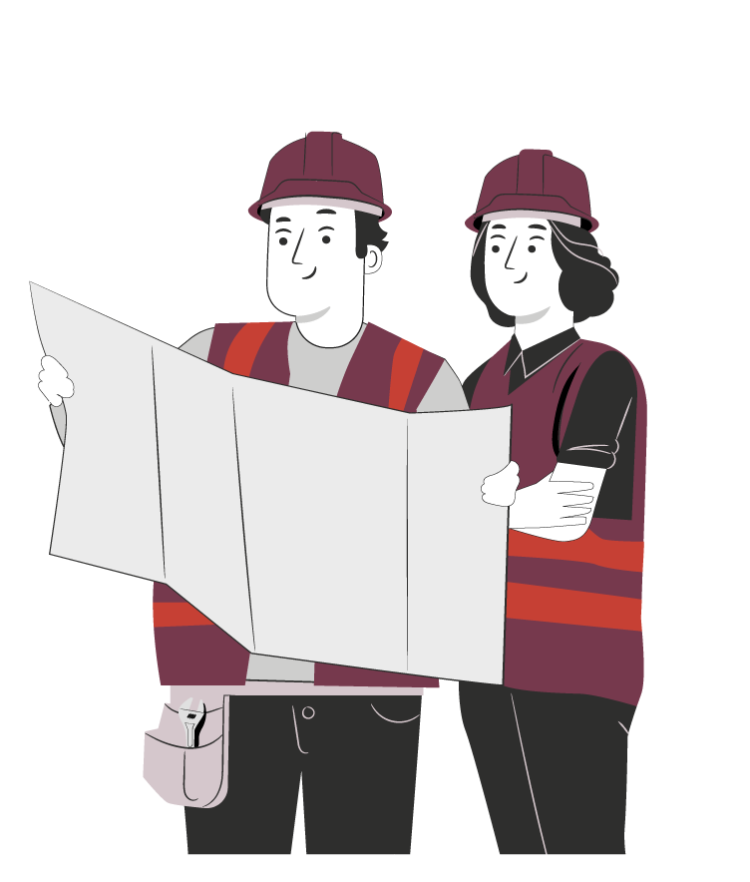
8
¡PRACTIQUEMOS!
ACTIVIDAD PRÁCTICA
CAMBIO DE BANDEJAS
Ahora realizaremos una actividad práctica.
Te sugerimos seguir las instrucciones que van
Adjuntas en la guía que el profesor te entregará.

Slide 21


ANTES DE TERMINAR:
TICKET DE SALIDA
CAMBIO DE BANDEJAS
¡No olvides contestar la Autoevaluación y entregar el Ticket de Salida!
¡Hasta la próxima!

